Slide 1
Проектирование, использование и оптимизация баз данных

Slide 2
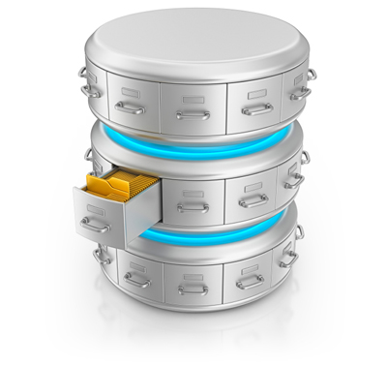
Что такое база данных?
База данных – организованная определенным образом структура для хранения данных

Slide 3
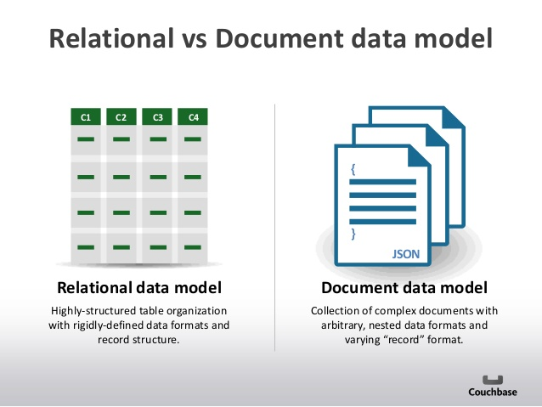
Классификация баз данных

Slide 4
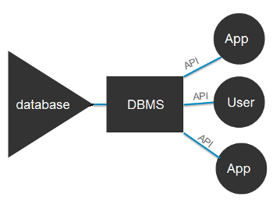
Что такое СУБД?
Система Управления Базами Данных – комплексное программное обеспечение, позволяющее пользователю взаимодействовать с базой данных и данными, хранящимися в ней

Slide 5
Схема БД
Схема – описанная на формальном языке коллекция объектов, формирующая структуру базы данных.

Slide 6
Объекты схемы БД
Таблицы
Поля
Отношения
Представления
Хранимые процедуры
Функции
Триггеры
Индексы
И т.д…

Slide 7
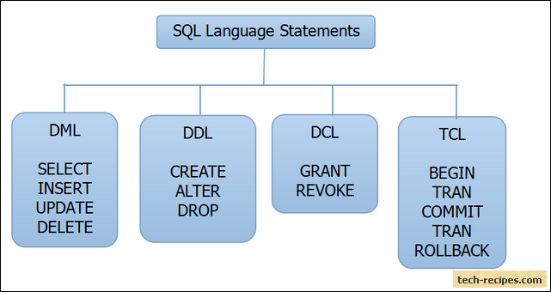
Язык SQL
Structured Query Language (aka Sequel) – формальный язык запросов к реляционным базам данных

Slide 8
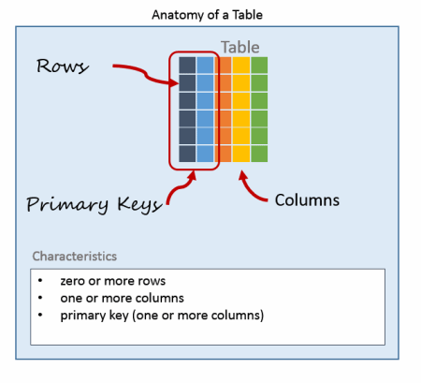
Таблица

Slide 9
Ограничения
Primary key
Foreign key
Default
Check
Unique

Slide 10
Нормализация
Приведение схемы БД к нормальной форме.
Устранение избыточности данных.
Рост количества таблиц пропорционально количеству сущностей.
Запросы на выборку становятся дольше за счет соединений.

Slide 11
Представление
объект, который представляет SELECT запрос в виде виртуальной таблицы. Позволяет манипулировать данными, полученными с помощью запроса из разных таблиц в виде единой сущности.

Slide 12
Хранимая процедура
набор команд SQL, которые единожды компилируются и хранятся на сервере.

Slide 13
Функция
в отличие от хранимых процедур, функции возвращают значение определенного типа. Функции можно вызывать в теле DML запросов, а табличные функции даже можно джойнить. В связи с этим, на них накладываются некоторые ограничения.

Slide 14
Триггер
хранимая процедура особого типа. Она не вызывается явно, ее вызов происходит автоматически при выполнении некоторого события. Например, при добавлении/ обновлении/ удалении записей в таблице.

Slide 15
Транзакции
Транзакция – группа последовательных команд, представляющая цельную единицу работы с БД
BEGIN TRANSACTION
….
COMMIT TRANSACTION

Slide 16
ACID
A – Atomicity
C – Consistency
I – Isolation
D – Durability

Slide 17
Atomicity
Все или ничего. Если завершается неудачей часть транзакции, то откатывается вся транзакция

Slide 18
Consistency
Каждая транзакция переводит базу из одного согласованного валидного состояния данных в другое

Slide 19
Isolation
Параллельно выполняемые транзакции не оказывают влияния друг на друга. Используется механизм блокировки объектов базы

Slide 20
Durability
В случае успешного завершения транзакции обеспечивается полная уверенность, что ее изменения останутся в базе в случае разного рода сбоев и проблем

Slide 21
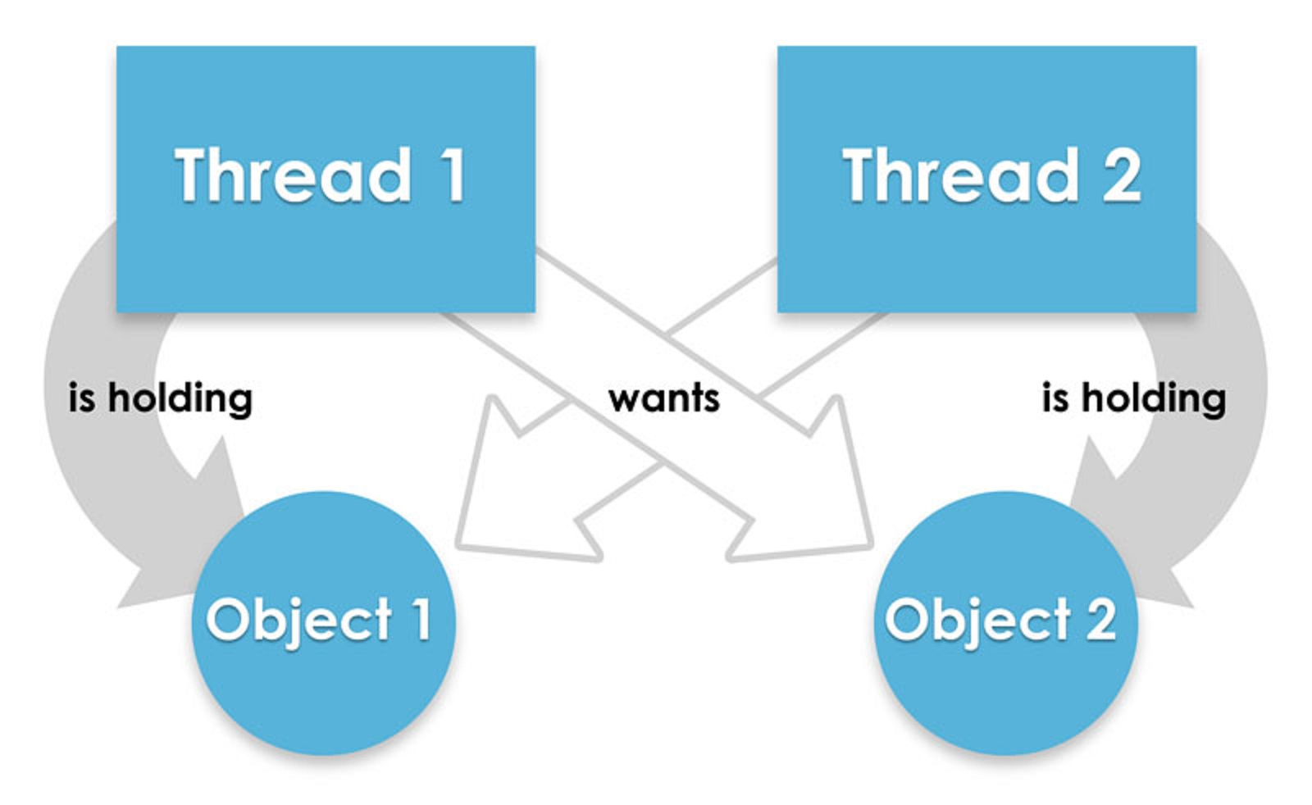
Deadlock

Slide 22
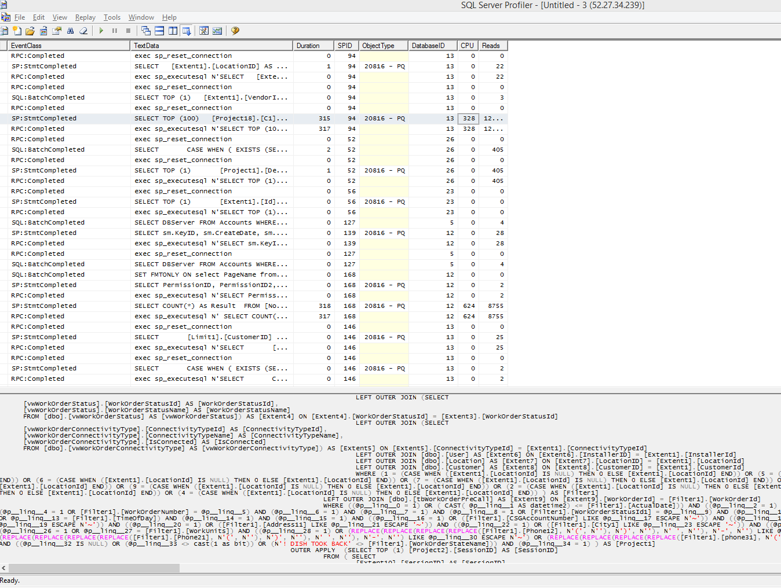
Profiler

Slide 23
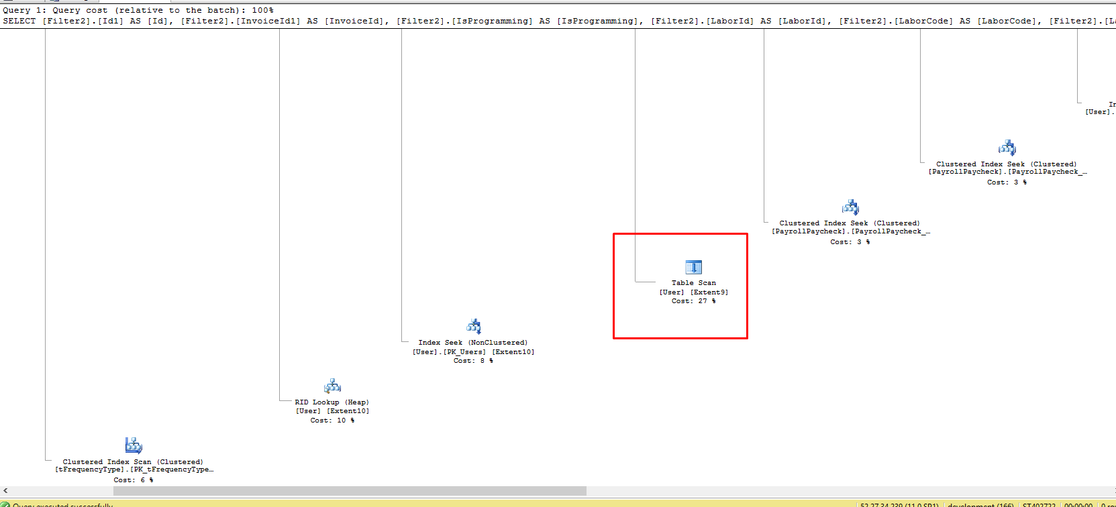
План выполнения запроса

Slide 24
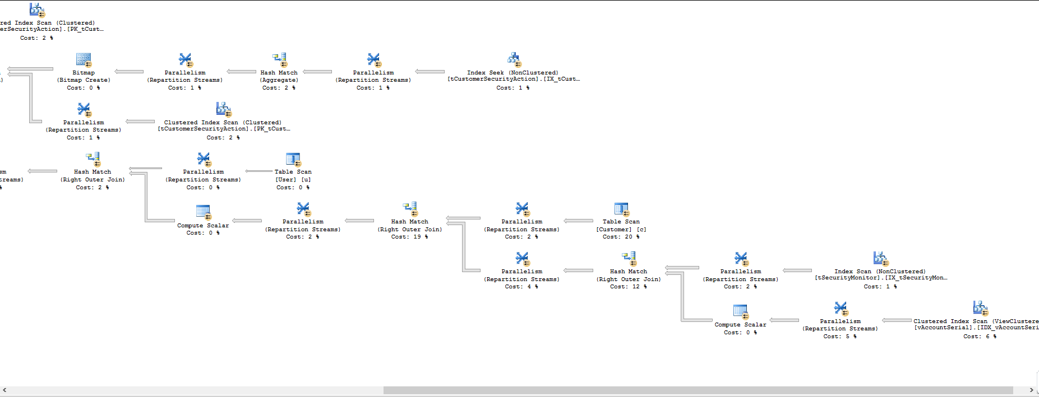
План выполнения запроса

Slide 25
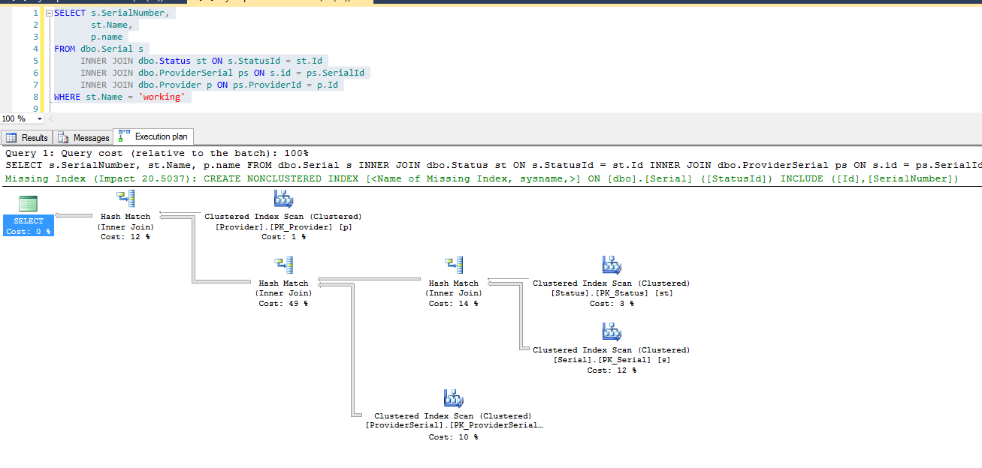
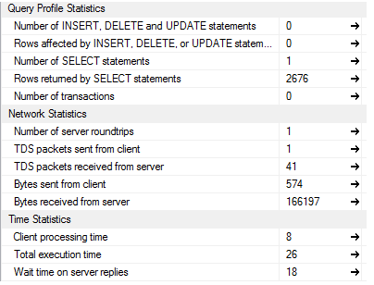
Оптимизация запроса

Slide 26
Индексы
Индексы – специальные сущности в СУБД.
Добавляются в таблицу на определенное поле. Параметры индексов варьируются в зависимости от реализации СУБД.
Как правило, при создании первичного ключа на это поле автоматически создается индекс

Slide 27
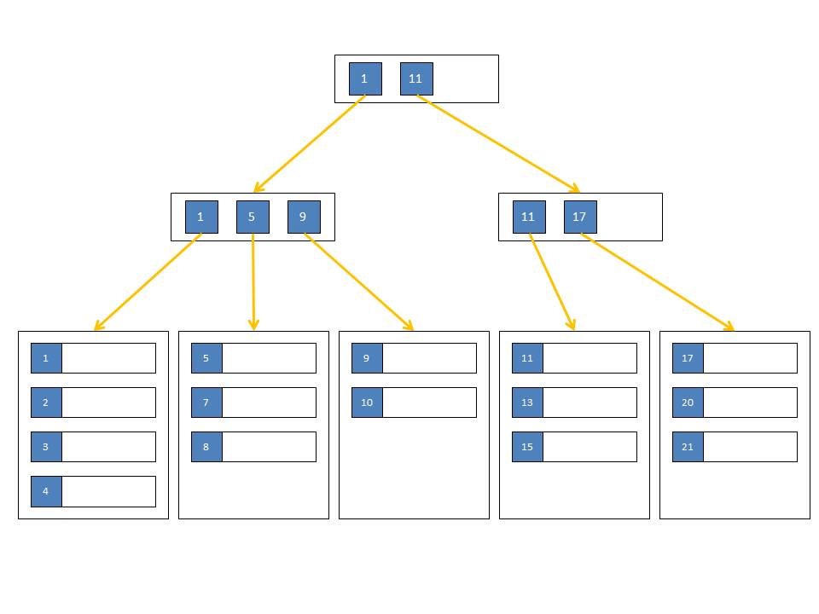
Индексы
Решают проблему прямо пропорционального роста времени поиска – делает время поиска по индексу константным или близким к этому независимо от количества данных.
Цена: запросы на запись занимают больше времени чем без индекса; к размеру БД кроме размера самой информации добавляется размер технической информации индекса.

Slide 28
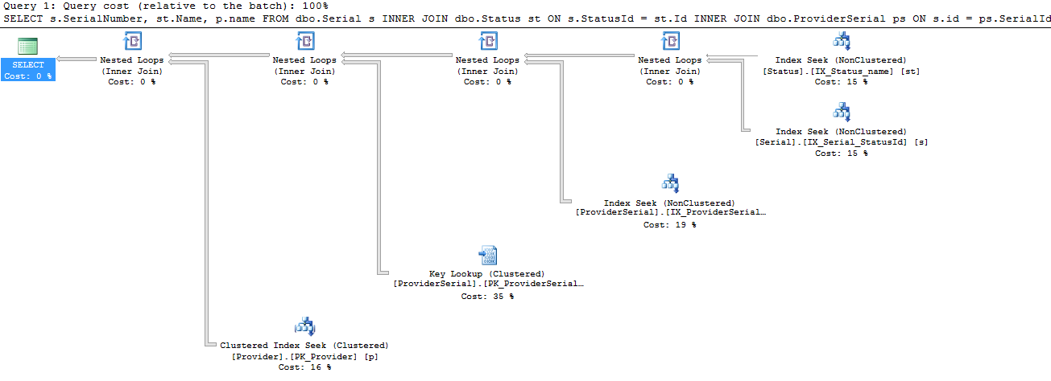
Оптимизация запроса
CREATE NONCLUSTERED INDEX IX_Status_name ON [Status] (Name);

Slide 29
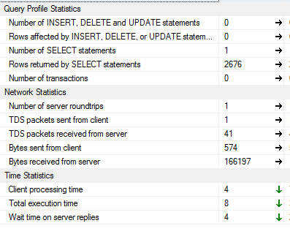
Оптимизация запроса

Slide 30
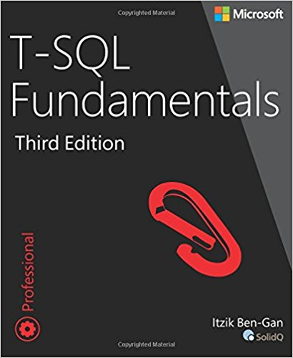
Ссылки, литература
Itzik Ben-Gan. T-SQL Fundamentals
Хорошее объяснение базовых принципов БД с примерами запросов DML

Slide 31
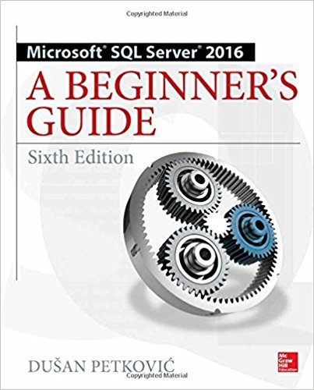
Dusan Petkovic. Microsoft SQL Server 2016. Definitive beginner's guide
Более подробные объяснения реализации механизмов БД, средний уровень. Справочная информация, описание техник оптимизации и основ администрирования БД

Slide 32
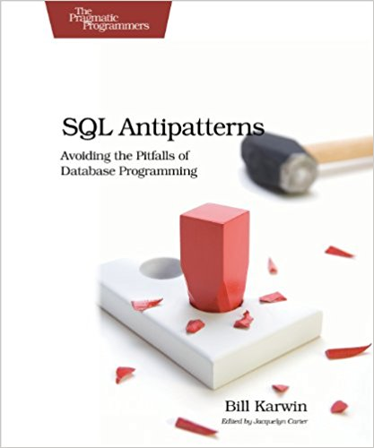
Bill Karwin. SQL Antipatterns
Описание наиболее частых проблем и ошибок при работе с БД и путей их преодоления

Slide 33
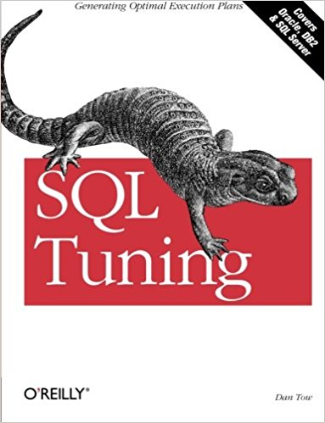
Dan Tow. SQL Tuning
Продвинутые техники повышения производительности запросов и генерации оптимального плана выполнения

Slide 34
SQL Exercises
Портал с обширной коллекцией заданий для практики написания запросов DML
Microsoft SQL Server Documentation
Официальная документация. Современные стандарты языка и платформы, подробности совместимости и т.д.

Slide 35
Спасибо за внимание Фидбек и вопросы можно отправлять сюда: dubovsky.artem@apriorit.com

